Slide 1
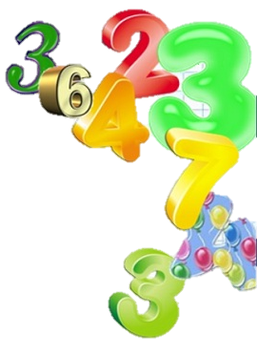
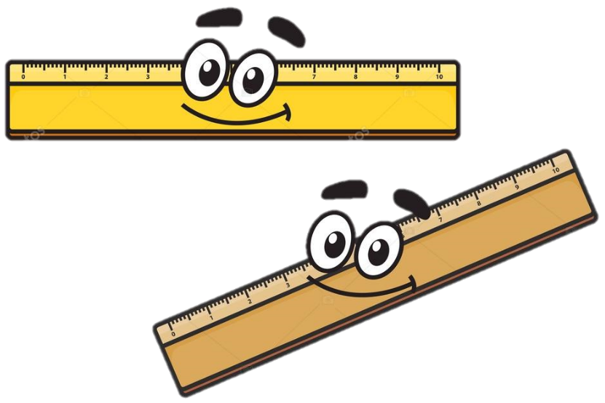
Лічба в межах 20.
Вправи на засвоєння таблиць додавання й віднімання в межах 10.
Вимірювання відрізків.

Slide 2
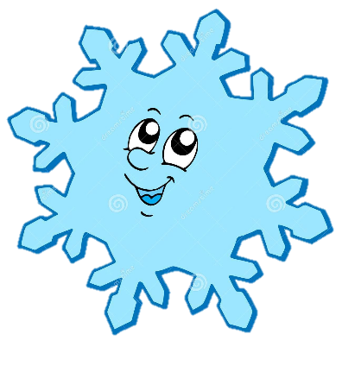
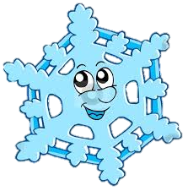
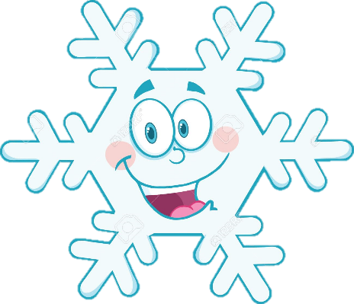
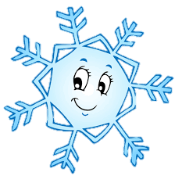
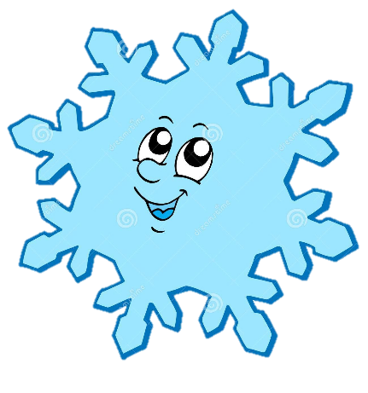
Розташувати сніжинки в порядку зростання чисел
17
15
18
11
16
14
12
19
13

Slide 3
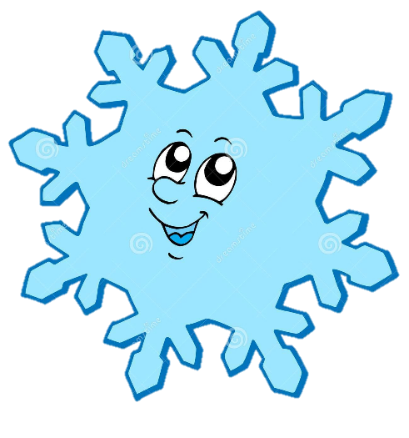
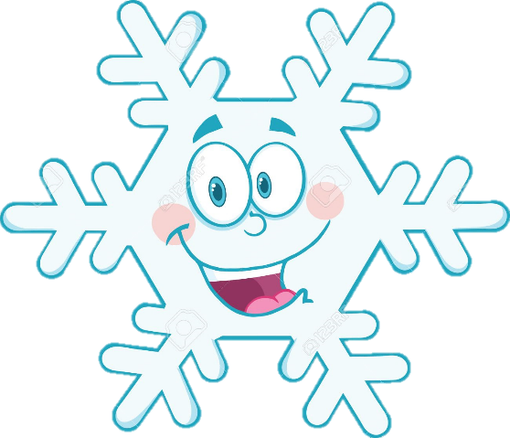
Розташувати сніжинки в порядку зростання чисел
11
12
13
14
15
17
18
19
16

Slide 4
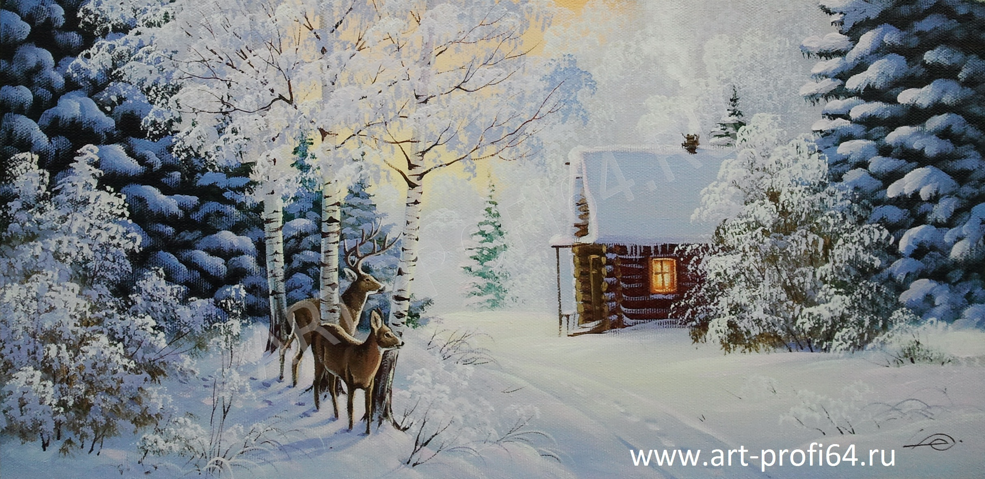
Математична стежинка в казку
10-6
5+5
7-4
6+3
8-2
9+1

Slide 5
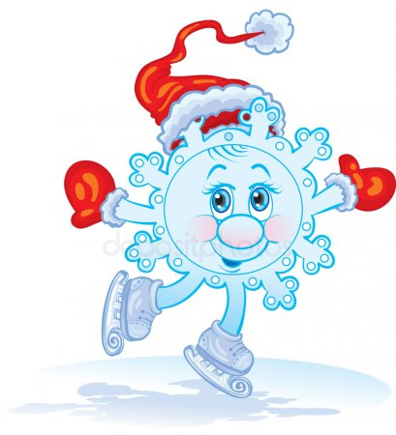
В
А
И
К
Ч
У
К
Р
А

Slide 6
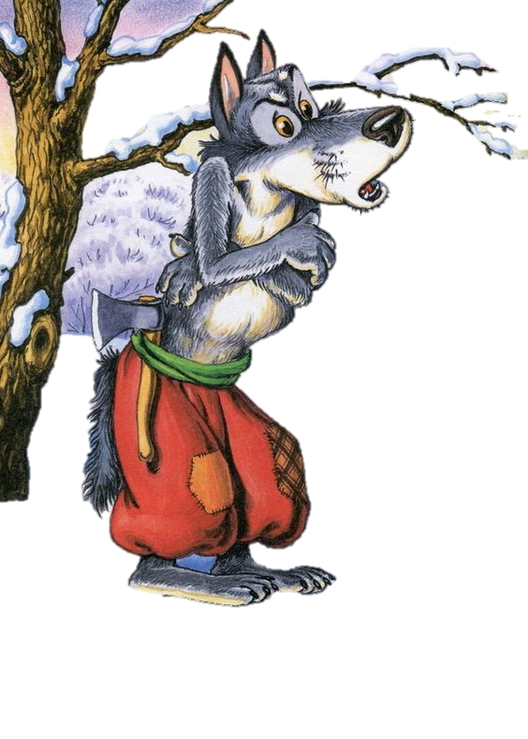
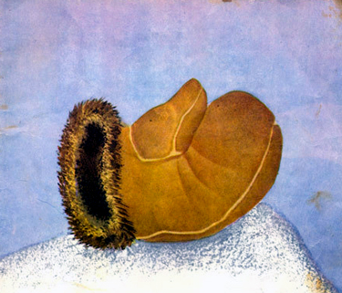
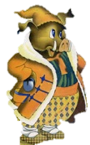
7

Slide 8
Завдання від мишки
– 6
– ?, на 3 менше

Slide 9
Завдання від зайчика
І варіант
1 + 7 – 4
8 – 3 – 2
ІІ варіант
2 + 2 + 2
7 + 3 – 5

Slide 10
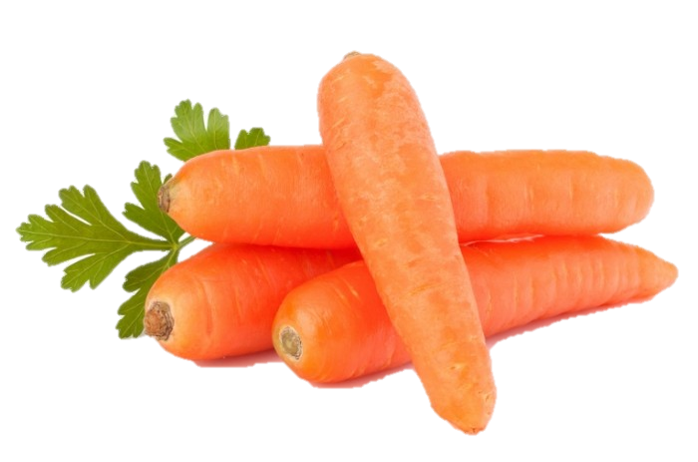
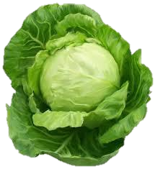
Завдання від зайчика
І варіант
ІІ варіант
4
5
3
6

Slide 11
10 см
? см, на 4 см коротша

Slide 12
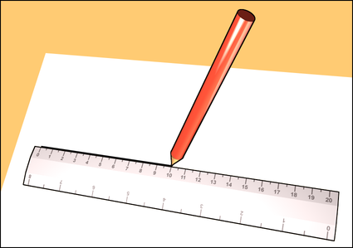
Вимірювання відрізків

Slide 14
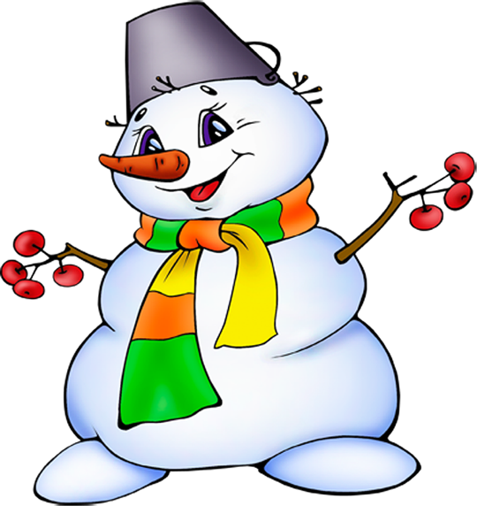
Завдання
від
сніговичка

